Slide 1


FUNDAMENTOS ECLESIOLÓGICOS
Templo Batista Bíblico

Slide 2
Bibliologia:
Inspiração das Sagradas Escrituras

Slide 3
Introdução
Objetivos:
1 – Firmar nossa crença de que a Bíblia que temos é confiável.
2 – Evidenciar nossa confissão de que a Bíblia que temos foi inspirada pelo Senhor.

Slide 4
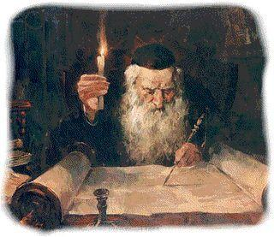
Introdução
A bíblia não é um livro comum, ela é Sagrada e digna de confiança. A bíblia não é um livro comum porque não foi escrito por homens comuns, mas homens inspirados pelo Espírito Santo.

Slide 5
Introdução
Deus inspirou o texto sagrado para que o homem pudesse conhecê-Lo, conhecer a redenção e viver de forma que traga glória ao seu nome.
Crer na inspiração é tão importante que nossa crença, fundamentos eclesiológicos, ética, esperança de salvação e uma infinidade de outros assuntos perdem sua lógica e razão, se ela assim não fosse.

Slide 6
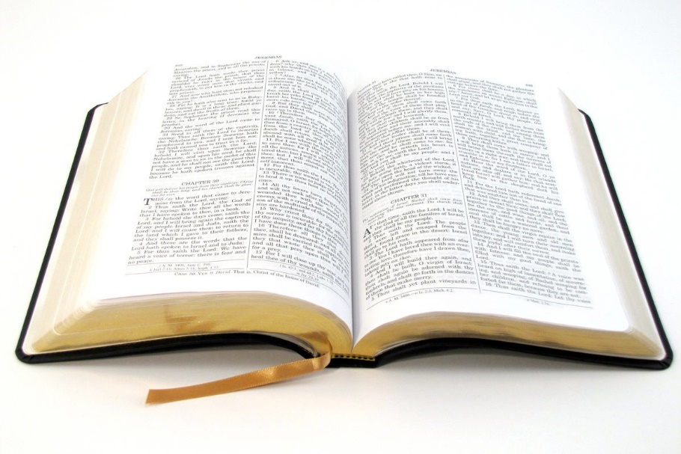
1- O que é inspiração bíblica?
Inspiração Bíblica ou Doutrina da Inspiração é a crença de que o Espírito Santo foi o verdadeiro “autor” e motivador para os Escritos que compuseram a Bíblia. O Espírito de Deus agiu em determinados homens no decorrer da história, os separando, algumas vezes sem que eles
mesmo soubessem, para que Deus se revelasse. Deus inspirou estes homens e perpetuou Sua Palavra que chegou até nós.

Slide 7
1- O que é inspiração bíblica?
Observe o testemunho de Pedro - 2Pe 1.19-21
Temos, assim, tanto mais confirmada a palavra profética, e fazeis bem em atendê-la, como a uma candeia que brilha em lugar tenebroso, até que o dia clareie e a estrela da alva nasça em vosso coração, sabendo, primeiramente, isto: que nenhuma profecia da Escritura provém de particular elucidação; porque nunca jamais qualquer profecia foi dada por vontade humana; entretanto, homens santos falaram da parte de Deus, movidos pelo Espírito Santo.
I - Pedro confirma a Palavra profética (19).

Slide 8
1- O que é inspiração bíblica?
Observe o testemunho de Pedro - 2Pe 1.19-21
Temos, assim, tanto mais confirmada a palavra profética, e fazeis bem em atendê-la, como a uma candeia que brilha em lugar tenebroso, até que o dia clareie e a estrela da alva nasça em vosso coração, sabendo, primeiramente, isto: que nenhuma profecia da Escritura provém de particular elucidação; porque nunca jamais qualquer profecia foi dada por vontade humana; entretanto, homens santos falaram da parte de Deus, movidos pelo Espírito Santo.
I - Pedro confirma a Palavra profética (19).
Isso significa que Pedro, o apóstolo, cria no conceito de que homens professaram por Deus. Em outras palavras, ele cria na autorização divina ao conceder capacidade aos homens para o revelarem nos escritos, e que isso seria completamente diferente de qualquer escrito ou conselho de sabedoria.

Slide 9
1- O que é inspiração bíblica?
Observe o testemunho de Pedro - 2Pe 1.19-21
Temos, assim, tanto mais confirmada a palavra profética, e fazeis bem em atendê-la, como a uma candeia que brilha em lugar tenebroso, até que o dia clareie e a estrela da alva nasça em vosso coração, sabendo, primeiramente, isto: que nenhuma profecia da Escritura provém de particular elucidação; porque nunca jamais qualquer profecia foi dada por vontade humana; entretanto, homens santos falaram da parte de Deus, movidos pelo Espírito Santo.
II - Pedro ressalta que Ela é digna de ser obedecida (19).

Slide 10
1- O que é inspiração bíblica?
Observe o testemunho de Pedro - 2Pe 1.19-21
Temos, assim, tanto mais confirmada a palavra profética, e fazeis bem em atendê-la, como a uma candeia que brilha em lugar tenebroso, até que o dia clareie e a estrela da alva nasça em vosso coração, sabendo, primeiramente, isto: que nenhuma profecia da Escritura provém de particular elucidação; porque nunca jamais qualquer profecia foi dada por vontade humana; entretanto, homens santos falaram da parte de Deus, movidos pelo Espírito Santo.
II - Pedro ressalta que Ela é digna de ser obedecida (19).
O apóstolo crê e defende que ela é digna de ser obedecida. Observe que obedecer a Palavra, neste contexto, é colocar em risco a própria vida, o que reforça a crença da origem divina.

Slide 11
1- O que é inspiração bíblica?
Observe o testemunho de Pedro - 2Pe 1.19-21
Temos, assim, tanto mais confirmada a palavra profética, e fazeis bem em atendê-la, como a uma candeia que brilha em lugar tenebroso, até que o dia clareie e a estrela da alva nasça em vosso coração, sabendo, primeiramente, isto: que nenhuma profecia da Escritura provém de particular elucidação; porque nunca jamais qualquer profecia foi dada por vontade humana; entretanto, homens santos falaram da parte de Deus, movidos pelo Espírito Santo.
III - Pedro testifica a aceitação da Palavra como divina – não humana.

Slide 12
1- O que é inspiração bíblica?
Observe o testemunho de Pedro - 2Pe 1.19-21
Temos, assim, tanto mais confirmada a palavra profética, e fazeis bem em atendê-la, como a uma candeia que brilha em lugar tenebroso, até que o dia clareie e a estrela da alva nasça em vosso coração, sabendo, primeiramente, isto: que nenhuma profecia da Escritura provém de particular elucidação; porque nunca jamais qualquer profecia foi dada por vontade humana; entretanto, homens santos falaram da parte de Deus, movidos pelo Espírito Santo.
III - Pedro testifica a aceitação da Palavra como divina – não humana.

Slide 13
1- O que é inspiração bíblica?
Observe o testemunho de Pedro - 2Pe 1.19-21
Temos, assim, tanto mais confirmada a palavra profética, e fazeis bem em atendê-la, como a uma candeia que brilha em lugar tenebroso, até que o dia clareie e a estrela da alva nasça em vosso coração, sabendo, primeiramente, isto: que nenhuma profecia da Escritura provém de particular elucidação; porque nunca jamais qualquer profecia foi dada por vontade humana; entretanto, homens santos falaram da parte de Deus, movidos pelo Espírito Santo.
IV - Pedro ressalva sobre a vontade humana.

Slide 14
1- O que é inspiração bíblica?
Observe o testemunho de Pedro - 2Pe 1.19-21
Temos, assim, tanto mais confirmada a palavra profética, e fazeis bem em atendê-la, como a uma candeia que brilha em lugar tenebroso, até que o dia clareie e a estrela da alva nasça em vosso coração, sabendo, primeiramente, isto: que nenhuma profecia da Escritura provém de particular elucidação; porque nunca jamais qualquer profecia foi dada por vontade humana; entretanto, homens santos falaram da parte de Deus, movidos pelo Espírito Santo.
IV - Pedro ressalva sobre a vontade humana.
O apóstolo relembra que jamais uma profecia teve origem na vontade humana. Na maioria das vezes, o profeta se comprometeu integralmente ao revelar Deus.

Slide 15
1- O que é inspiração bíblica?
Observe o testemunho de Pedro - 2Pe 1.19-21
Temos, assim, tanto mais confirmada a palavra profética, e fazeis bem em atendê-la, como a uma candeia que brilha em lugar tenebroso, até que o dia clareie e a estrela da alva nasça em vosso coração, sabendo, primeiramente, isto: que nenhuma profecia da Escritura provém de particular elucidação; porque nunca jamais qualquer profecia foi dada por vontade humana; entretanto, homens santos falaram da parte de Deus, movidos pelo Espírito Santo.
V - Pedro relembra que homens já foram usados como “boca de Deus”.

Slide 16
1- O que é inspiração bíblica?
Observe o testemunho de Pedro - 2Pe 1.19-21
Temos, assim, tanto mais confirmada a palavra profética, e fazeis bem em atendê-la, como a uma candeia que brilha em lugar tenebroso, até que o dia clareie e a estrela da alva nasça em vosso coração, sabendo, primeiramente, isto: que nenhuma profecia da Escritura provém de particular elucidação; porque nunca jamais qualquer profecia foi dada por vontade humana; entretanto, homens santos falaram da parte de Deus, movidos pelo Espírito Santo.
V - Pedro relembra que homens já foram usados como “boca de Deus”.
Para Pedro é uma crença natural, que homens santos foram escolhidos em determinados momentos para falarem sobre Deus e por Deus.

Slide 17
1- O que é inspiração bíblica?
Observe o testemunho de Pedro - 2Pe 1.19-21
Temos, assim, tanto mais confirmada a palavra profética, e fazeis bem em atendê-la, como a uma candeia que brilha em lugar tenebroso, até que o dia clareie e a estrela da alva nasça em vosso coração, sabendo, primeiramente, isto: que nenhuma profecia da Escritura provém de particular elucidação; porque nunca jamais qualquer profecia foi dada por vontade humana; entretanto, homens santos falaram da parte de Deus, movidos pelo Espírito Santo.
VI - Pedro reconhece a inspiração.

Slide 18
1- O que é inspiração bíblica?
Observe o testemunho de Pedro - 2Pe 1.19-21
Temos, assim, tanto mais confirmada a palavra profética, e fazeis bem em atendê-la, como a uma candeia que brilha em lugar tenebroso, até que o dia clareie e a estrela da alva nasça em vosso coração, sabendo, primeiramente, isto: que nenhuma profecia da Escritura provém de particular elucidação; porque nunca jamais qualquer profecia foi dada por vontade humana; entretanto, homens santos falaram da parte de Deus, movidos pelo Espírito Santo.
VI - Pedro reconhece a inspiração.
Por fim, o apóstolo deixa claro a Doutrina da Inspiração, estes homens, a quem ele se refere, foram motivados pelo Espírito Santo.

Slide 19
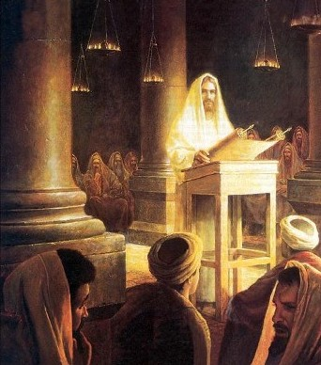
2- Testemunho da Inspiração.
Não é possivel afirmar que a Bíblia é digna de aceitação ou de ser obedecida sem concordar com a inspiração Divina. Se alguém negar a Inspiração bíblica, consequentemente, por lógica negará a própria Bíblia.
Neste sentido, não apenas devemos afirmar a Inspiração, mas a ler, obedecer e viver sob sua autoridade, como sendo a própria “boca de Deus”.
Observe que esta lógica se baseia no auto testemunho que a Revelação de Deus revela sobre ela mesma.

Slide 20
2- Testemunho da Inspiração.
I – A Palavra de Deus é útil. Só é útil porque é inspirada – 2Tm 3.16-17
“Toda a Escritura é inspirada por Deus e útil para o ensino, para a repreensão, para a correção, para a educação na justiça, a fim de que o homem de Deus seja perfeito e perfeitamente habilitado para toda boa obra.”
Paulo afirma a inspiração ao exortar Timóteo. Se as letras não fossem Sagradas Letras, inspiradas divinamente, até poderia ser útil (lucrativa) para outras coisas, mas não seria para aquilo que Paulo indica à Timóteo – sabedoria para salvação em Cristo (vs 15).
e que, desde a infância, sabes as sagradas letras, que podem tornar-te sábio para a salvação pela fé em Cristo Jesus.

Slide 21
2- Testemunho da Inspiração.
II – Autores do Novo Testamento criam na inspiração.
Mt 1.22 – “Ora, tudo isto aconteceu para que se cumprisse o que fora dito pelo Senhor por intermédio do profeta”
Mateus, ao citar sobre o nascimento de Jesus, registra que aconteceu para que se cumprisse o dito do Senhor, o profeta foi o meio pelo qual foi revelado, mas o dito é divino.

Slide 22
2- Testemunho da Inspiração.
II – Autores do Novo Testamento criam na inspiração.
Lc 1.68-70 – “Bendito seja o Senhor, Deus de Israel, porque visitou e redimiu o seu povo, e nos suscitou plena e poderosa salvação na casa de Davi, seu servo, como prometera, desde a antiguidade, por boca dos seus santos profetas”
Lucas, ao relembrar o louvor de Zacarias, reconhece que os profetas foram apenas “boca” para que a revelação de Deus chegasse, e que agora se cumpria.

Slide 23
2- Testemunho da Inspiração.
II – Autores do Novo Testamento criam na inspiração.
At 1.16 – “Irmãos, convinha que se cumprisse a Escritura que o Espírito Santo proferiu anteriormente por boca de Davi, acerca de Judas, que foi o guia daqueles que prenderam Jesus”
Pedro ao apresentar a profecia acerca de Judas, menciona que a profecia havia sido dada Pelo Espírito Santo, e não escrita pelo profeta. Observe que o profeta, neste caso, é somente o instrumento para que se conhecesse o dito divino.

Slide 24
2- Testemunho da Inspiração.
III – O autor aos Hebreus conceituava o “dito pela boca de Deus” – Hb 4.12.
“Porque a palavra de Deus é viva, e eficaz, e mais cortante do que qualquer espada de dois gumes, e penetra até ao ponto de dividir alma e espírito, juntas e medulas, e é apta para discernir os pensamentos e propósitos do coração”
O autor aos Hebreus menciona que a Palavra que saiu da “boca de Deus” é viva. Ele certamente nunca ouviu o som que saiu da boca de Deus literalmente, mas ele traz um conceito de que uma Palavra, quando inspirada, torna-se Palavra do Altíssimo, logo ela julga, avalia, condena, etc.

Slide 25
2- Testemunho da Inspiração.
IV – Jesus também testificou a Inspiração.
Jo 7.38 - Quem crer em mim, como diz a Escritura, do seu interior fluirão rios de água viva.
Neste texto, Jesus não menciona o profeta, mas coloca a Escritura como autoridade, assumindo a inspiração.

Slide 26
2- Testemunho da Inspiração.
IV – Jesus também testificou a Inspiração.
Jo 10.35 – “Se ele chamou deuses àqueles a quem foi dirigida a palavra de Deus, e a Escritura não pode falhar”
Já neste texto de Jo 10.35, Jesus afirma a infalibilidade das Escrituras assumindo que Elas foram inspiradas por Deus.

Slide 27
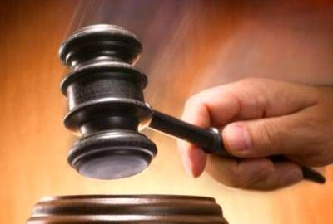
3- Confissões
1 – Cremos que as Escrituras Sagradas são a revelação de Deus, inspirada por Ele.

Slide 28
3- Confissões
2 – Cremos que toda a Escritura foi inspirada por Deus, que tudo que há nela representa a verdade de Deus.

Slide 29
3- Confissões
3 – Não cremos que haja outro texto, revelação ou profecia não registrada no texto inspirado (Bíblia) que seja digno de aceitação.

Slide 30
3- Confissões
4 – Cremos que a bíblia é digna de confiança devendo ser obedecida por se tratar da voz diretiva do próprio Deus.

